Slide 1
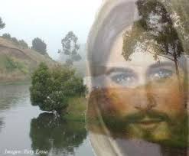
Los sonidos del cielo

Slide 2

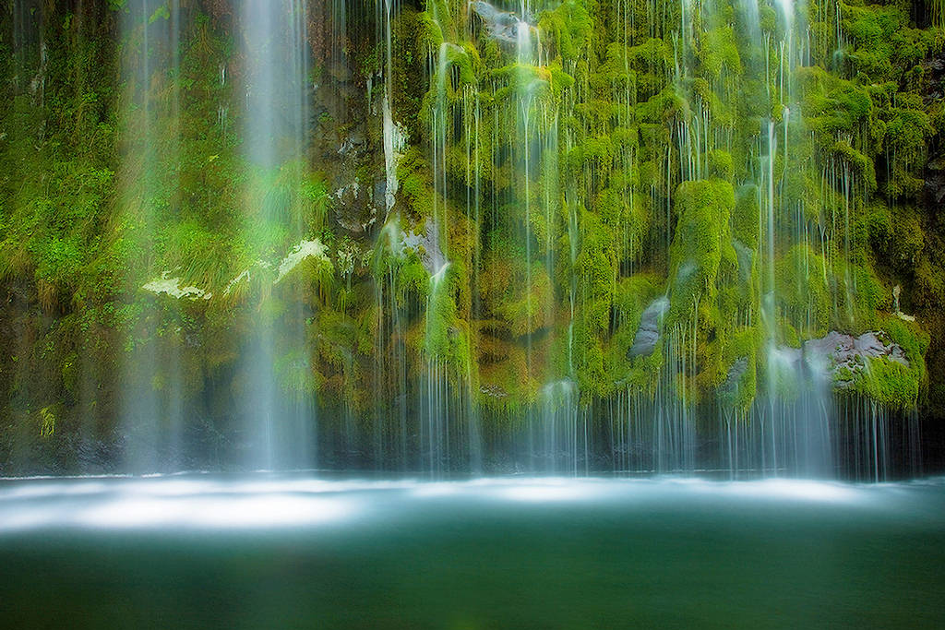
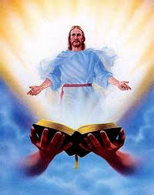
Amor supremo
La naturaleza y la revelación a una dan testimonio del amor de Dios.
Nuestro Padre celestial es la fuente de vida, de sabiduría y de gozo. Mirad las maravillas y bellezas de la naturaleza. Pensad en su prodigiosa adaptación a las necesidades y a la felicidad, no solamente del hombre, sino de todas las criaturas vivientes.

Slide 3
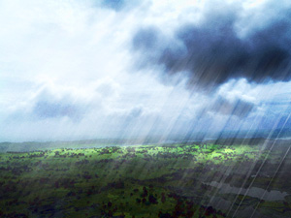
El sol y la lluvia que alegran y refrescan la tierra; los montes, los mares y los valles, todos nos hablan del amor del Creador.
Dios es el que suple las necesidades diarias de todas sus criaturas. Ya el salmista lo dijo en las bellas palabras
siguientes: "Los ojos de todos miran a ti, Y tú les das su alimento a su tiempo. Abres tu mano, Y satisfaces el deseo de todo ser viviente". (Salmo 145: 15, 16.) Alabado sea Dios.

Slide 4
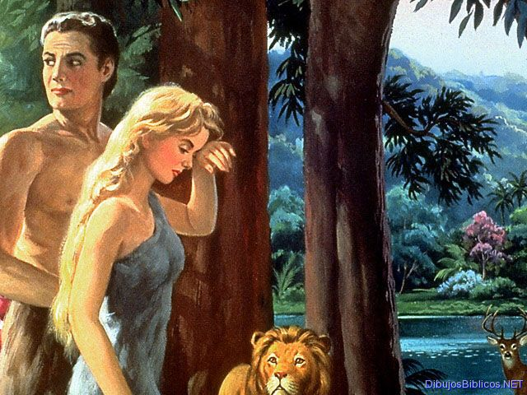
Dios hizo al hombre perfectamente santo y feliz; y la hermosa tierra no tenía, al salir de la mano del Creador, mancha de decadencia, ni sombra de maldición. La transgresión de la ley de Dios, de la ley de amor, es lo que ha traído consigo dolor y muerte. Sin embargo, en medio del sufrimiento que resulta del pecado se manifiesta el amor de Dios.
Está escrito que Dios maldijo la tierra por causa del hombre. (Génesis 3: 17). Los cardos y espinas (las dificultades y pruebas que hacen de su vida una vida de afán y cuidado) le fueron asignados para su bien, como parte de la preparación necesaria, según el plan de Dios, para su elevación de la ruina y degradación que el pecado había causado.

Slide 5
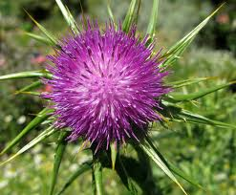
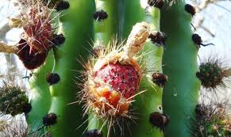

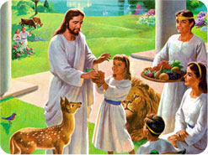
El mundo, aunque caído, no es todo tristeza y miseria. En la naturaleza misma hay mensajes de esperanza y consuelo. Hay flores en los cardos y las espinas están cubiertas de rosas.
Nota: Los sufrimientos, aunque tu no lo entiendas ahora, te fueron asignados como parte de tu recuperación espiritual, para que busques a Dios. Y después serás inmensamente feliz.

Slide 6
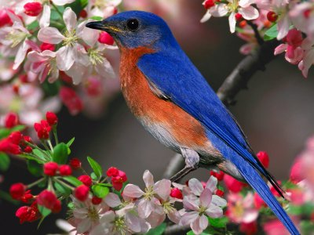
"Dios es amor", está escrito en cada capullo de flor que se abre, en cada tallo de la naciente hierba.
Los hermosos pájaros que llenan el aire de melodías con sus preciosos cantos, las flores exquisitamente matizadas que en su perfección perfuman el aire, los elevados árboles del bosque con su rico follaje de viviente verdor, todos dan testimonio del tierno y paternal cuidado de nuestro Dios y de su deseo de hacer felices a sus hijos.
No te desanimes, Dios te ama, quiere sanar tur heridas. Prepárate que muy pronto estarás con Cristo en el reino de los cielos.

Slide 7

La Palabra de Dios revela su carácter. El mismo ha declarado su infinito amor y piedad.
Cuando Moisés dijo: "Ruégote me permitas ver tu gloria", Jehová respondió: "Yo haré que pase toda mi benignidad ante tu vista". (Éxodo 33: 18, 19).
Tal es su gloria. Jehová pasó delante de Moisés y clamó: "Jehová, Jehová, Dios compasivo y clemente lento en iras y grande en misericordia y en Fidelidad; que usa de misericordia hasta la milésima generación; que perdona la iniquidad, la transgresión y el pecado". (Éxodo 34: 6, 7).
"Lento en iras y grande en
misericordia" (Jonás 4: 2).
"Porque se deleita en la misericordia".
(Miqueas 7: 18).

Slide 8
Dios ha unido nuestros corazones a él con pruebas innumerables en los cielos y en la tierra. Mediante las cosas de la naturaleza y los más profundos y tiernos lazos que el corazón humano pueda conocer en la tierra, ha procurado revelársenos. Con todo, estas cosas sólo representan imperfectamente su amor.
Aunque se habían dado todas estas pruebas evidentes, el enemigo del bien cegó el entendimiento de los hombres, para que éstos mirasen a Dios con temor, para que lo considerasen severo e implacable.
Satanás indujo a los hombres a concebir a Dios como un ser cuyo principal atributo es una justicia inexorable, como un juez severo, un duro, estricto acreedor. Pintó al Creador como un ser que está velando con ojo celoso por discernir los errores y faltas de los hombres, para visitarlos con juicios.

Slide 9
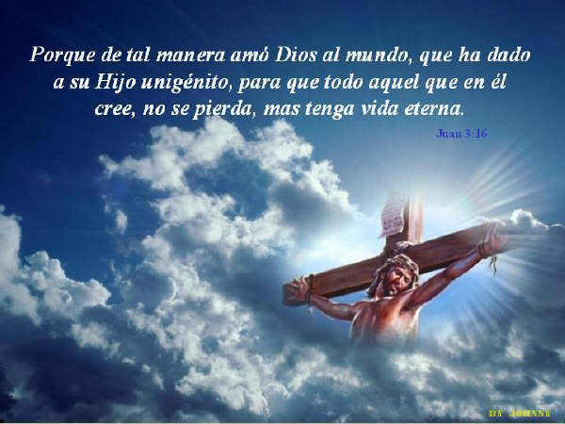
Por esto vino Jesús a vivir entre los hombres, para disipar esa densa sombra, revelando al mundo el amor infinito de Dios.
El Hijo de Dios descendió del cielo para manifestar al Padre.
"A Dios nadie jamás le ha visto: el Hijo unigénito, que está en el seno del Padre, él le ha dado a conocer".(S. Juan 1: 18).
"Ni al Padre conoce nadie, sino el Hijo, y aquel a quien el Hijo lo quisiere revelar". (S. Mateo 11: 27).
Cuando uno de sus discípulos le dijo: "Muéstranos al Padre", Jesús respondió: "Tanto tiempo hace que estoy con vosotros, ¿y todavía no me conoces, Felipe? El que me ha visto a mí, ha visto al Padre: ¿Cómo pues dices tú: Muéstranos al Padre? "
(S. Juan 14: 8, 9).

Slide 10
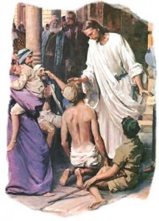
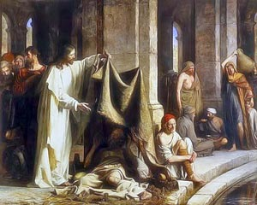
Jesús dijo, describiendo su misión terrenal: Jehová "me ha ungido para anunciar buenas nuevas a los pobres; me a enviado para proclamar a los cautivos, y a los ciegos recobro la vista para poner en libertad a los oprimidos". (S. Lucas 4: 18.).
Esta era su obra. Pasó haciendo bien y sanando a todos los oprimidos de Satanás.

Slide 11
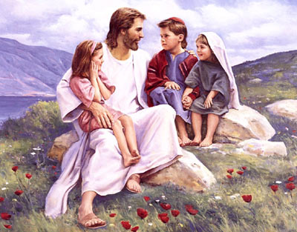
Había aldeas enteras donde no se oía un gemido ni dolor en casa alguna, porque él había pasado por ellas y sanado a todos sus enfermos. Su obra demostraba su divina unción.
En cada acto de su vida revelaba amor, misericordia y compasión; su corazón rebosaba de tierna simpatía por los hijos de los hombres.
Tomó la naturaleza del hombre para poder simpatizar con sus necesidades. Los más pobres y humildes no tenían temor de allegársele.
Aun los niñitos se sentían atraídos hacia él. Les gustaba subir a sus rodillas y contemplar ese rostro pensativo, que irradiaba benignidad y amor, Jesús no suprimió una palabra de verdad, sino que profirió siempre la verdad con amor.

Slide 12
Hablaba con el mayor tacto, cuidado y misericordiosa atención, en su trato con las gentes. Nunca fue áspero, nunca habló una palabra severa innecesariamente, nunca dio a un alma sensible una pena innecesaria. No censuraba la debilidad humana. Hablaba la verdad, pero siempre con amor.
Denunciaba la hipocresía, la incredulidad y la iniquidad; pero las lágrimas velaban su voz cuando profería sus fuertes reprensiones. Lloró sobre Jerusalén, la ciudad amada que rehusó recibirlo, a él, el Camino, la Verdad y la Vida. Habían rechazado al Salvador, más él los consideraba con piadosa ternura. La suya fue una vida de abnegación y verdadera solicitud por los demás. Toda alma era preciosa a sus ojos.
A la vez que siempre llevaba consigo la dignidad divina, se inclinaba con la más tierna consideración hacia cada uno de los miembros de la familia de Dios. En todos los hombres veía almas caídas a quienes era su misión salvar.

Slide 13
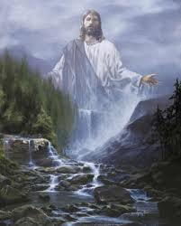
Tal es el carácter de Cristo como se revela en su vida. Este es el carácter de Dios.
Del corazón del Padre es de donde manan los ríos de compasión divina, manifestada en Cristo para todos los hijos de los hombres.
Jesús el tierno y piadoso Salvador, era Dios "manifestado en la carne«
(1 Timoteo 3: 16) .

Slide 14
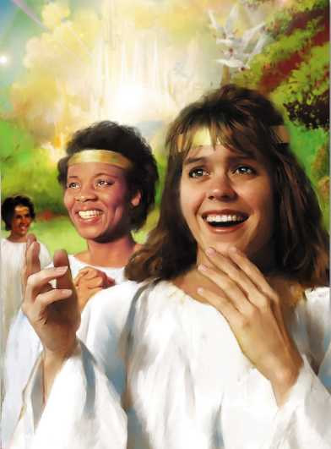
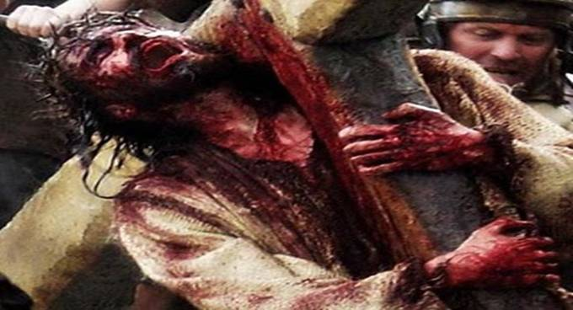
Jesús vivió, sufrió y murió para redimirnos.
El se hizo "Varón de dolores" para que nosotros fuésemos hechos participantes del gozo eterno.
Dios permitió que su Hijo amado, lleno de gracia y de verdad, viniese de un mundo de indescriptible gloria, a un mundo corrompido y manchado por el pecado, oscurecido con la sombra de la muerte y la maldición.
Permitió que dejase el seno de su amor, la adoración de los ángeles, para sufrir vergüenza, insulto, humillación, odio y muerte.
Observa el contraste, Él se rebajó para que tu subieses.

Slide 15
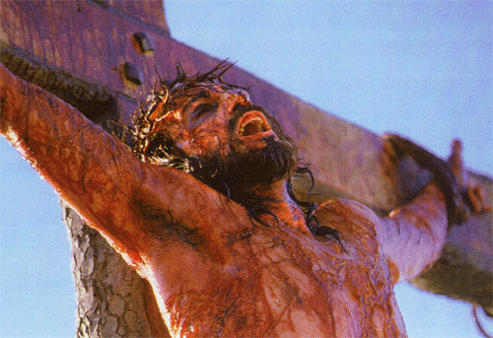
"El castigo de nuestra paz cayó sobre él, y por sus llagas nosotros sanamos"(Isaías 53: 5).
¡Miradlo en el desierto, en el Getsemaní, sobre la cruz! El Hijo inmaculado de Dios tomó sobre sí la carga del pecado.
El que había sido uno con Dios, sintió en su alma la terrible separación que hace el pecado entre Dios y el hombre. Esto arrancó de sus labios el angustioso clamor: "¡Dios mío! ¡Dios mío! ¿Por qué me has desamparado?"
(S. Mateo 27: 46).
La carga del pecado, el conocimiento de su terrible enormidad y de la separación que causa entre el alma y Dios, quebrantó el corazón del Hijo de Dios.

Slide 16
Pero este gran sacrificio no fue hecho a fin de crear amor en el corazón del Padre para con el hombre, ni para moverlo a salvar. ¡No, no! "Porque de tal manera amó Dios al mundo, que dio a su Hijo unigénito" (S. Juan 3: 16).
No es que el Padre nos ame por causa de la gran propiciación, sino que proveyó la propiciación porque nos ama.
Cristo fue el medio por el cual él pudo derramar su amor infinito sobre un mundo caído. "Dios estaba en Cristo, reconciliando consigo mismo al mundo" (2 Corintios5: 19).
Dios sufrió con su Hijo. En la agonía del Getsemaní, en la muerte del Calvario, el corazón del Amor Infinito pagó el precio de nuestra redención.

Slide 17
Jesús decía: "Por esto el Padre me ama, por cuanto yo pongo mi vida para volverla a tomar" (S. Juan 10: 17).
Es decir: "De tal manera os amaba mi Padre, que aún me ama más porque he dado mi vida para redimiros. Por haberme hecho vuestro Sustituto y Fianza, por haber entregado mi vida y tomado vuestras responsabilidades, vuestras transgresiones, soy más caro a mi Padre; por mi sacrificio, Dios puede ser justo y, sin embargo, el justificador del que cree en Jesús".´

Slide 18
Nadie sino el Hijo de Dios podía efectuar nuestra redención; porque sólo él, que estaba en el seno del Padre podía darlo a conocer.
Sólo él, que conocía la altura y la profundidad del amor de Dios, podía manifestarlo.
Nada menos que el infinito sacrificio hecho por Cristo en favor del hombre caído podía expresar el amor del Padre hacia la perdida humanidad.

Slide 19
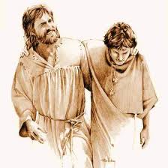
"Porque de tal manera amó Dios al mundo, que dio a su Hijo unigénito".
Lo dio no solamente para que viviese entre los hombres, no sólo para que llevase los pecados de ellos y muriese como su sacrificio; lo dio a la raza caída. Cristo debía identificarse con los intereses y necesidades de la humanidad.
El que era uno con Dios se ha unido con los hijos de los hombres con lazos que jamás serán quebrantados. Jesús "no se avergüenza de llamarlos hermanos" (Hebreos 2: 11).

Slide 20
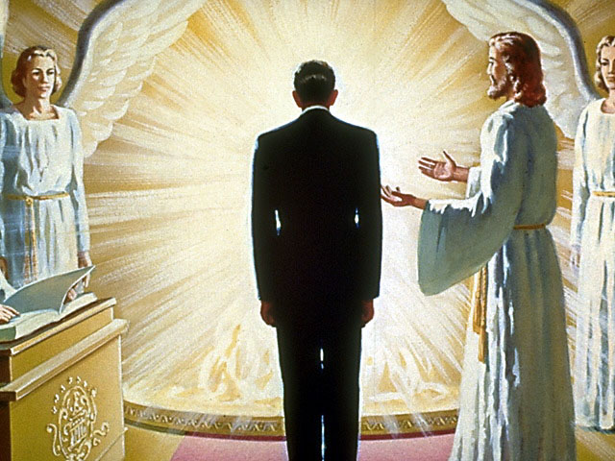
Es nuestro Sacrificio, nuestro Abogado, nuestro Hermano, lleva nuestra forma humana delante del trono del Padre, y por las edades eternas será uno con la raza que ha redimido: es el Hijo del hombre. Y todo esto para que el hombre fuese levantado de la ruina y degradación del pecado, para que reflejase el amor de Dios y participase del gozo de la santidad.

Slide 21
El precio pagado por nuestra redención, el sacrificio infinito que hizo nuestro Padre celestial al entregar a su Hijo para que muriese por nosotros, debe darnos un concepto elevado de lo que podemos ser hechos por Cristo.
Al considerar el inspirado apóstol Juan "la altura", "la profundidad" y "la anchura" del amor del Padre hacia la raza que perecía, se llena de alabanzas y reverencia, y no pudiendo encontrar lenguaje conveniente en que expresar la grandeza y ternura de este amor, exhorta al mundo a contemplarlo. "¡Mirad cuál amor nos ha dado el Padre, que seamos llamados hijos de Dios!"
(1 S. Juan 3:1).
¡Qué valioso hace esto al hombre!
Por la transgresión, los hijos del hombre se hacen súbditos de Satanás. Por la fe en el sacrificio reconciliador de Cristo, los hijos de Adán pueden ser hechos hijos de Dios.
Al revestirse de la naturaleza humana, Cristo eleva a la humanidad. Los hombres caídos son colocados donde pueden, por la relación con Cristo, llegar a ser en verdad dignos del nombre de "hijos de Dios".

Slide 22

Tal amor es incomparable. ¡Hijos del Rey celestial!
¡Promesa preciosa! ¡Tema para la más profunda meditación! ¡El incomparable amor de Dios para con un mundo que no lo amaba!
Este pensamiento tiene un poder subyugador y cautiva el entendimiento a la voluntad de Dios.
Cuanto más estudiamos el carácter divino a la luz de la cruz, más vemos la misericordia, la ternura y el perdón unidos a la equidad y la justicia, y más claramente discernimos pruebas innumerables de un amor infinito y de una tierna piedad que sobrepuja la ardiente simpatía y los anhelosos sentimientos de la madre para con su hijo extraviado.
"Romperse puede todo lazo humano, Separarse el hermano del hermano, Olvidarse la madre de sus hijos, Variar los astros sus senderos fijos; Mas ciertamente nunca cambiará El amor providente de Jehová".

Slide 23
Este tema «los sonidos del cielo» está basado en el Camino a Cristo, Capitulo que lleva este titulo.
Ha sido preparado con mucho amor, pensando en su bienestar, y mi deseo y oración es que Dios le bendiga, en el nombre de Cristo Jesús. Amen.
Cristo viene pronto, prepárate.

